Slide 1
ELEMENTI DI PRIMO SOCCORSO ALCOL DROGA E SICUREZZA STRADALE
EDUCAZIONE STRADALE

Slide 2
EDUCAZIONE STRADLE
ELEMENTI DI PRIMO SOCCORSO
01
SICUREZZA STRADALE
03
ALCOL E DROGA
02
Quali sono gli elementi di primo soccorso, e come e da chi vengo utilizzati
Una breve introduzione sulla sicurezza stradale, Perche e imporante ed gli aspetti sulla educazione stradale
Una piccola introduzione di cosa e l’alcol. Quali sono i rischi, e le statiche di incedenti stradali

Slide 3
ELEMENTI DI SOCCORSO

Slide 4
ELEMENTI DI SOCCORSO
E COSA BISOGNA FARE IN CASO DI INCIDENTE
Gli elementi di soccorso sono tutti quei mezzi, attrezzature e tecniche utilizzate per prestare soccorso in situazioni di emergenza, come incidenti stradali, incendi, terremoti e altre calamità naturali. Possono includere:
1. Ambulanze: veicoli attrezzati per il trasporto di pazienti
2. Autopompe: veicoli utilizzati per spegnere incendi
3. Autogru: veicoli dotati di braccio meccanico per sollevare e spostare oggetti pesanti
4. Attrezzature per la disostruzione delle vie aeree, come le pinze di Magill o le sonde laringee
5. Attrezzature per la rianimazione cardiopolmonare, come il defibrillatore e il respiratore
6. Attrezzature per la stabilizzazione delle fratture, come le barelle e le fasciature
7. Attrezzature per la protezione personale, come le tute protettive e gli elmetti
Gli elementi di soccorso possono essere utilizzati da soccorritori professionisti, come i paramedici o i vigili del fuoco, o da volontari.

Slide 5
ELEMENTI DI SOCCORSO
2
E COSA BISOGNA FARE IN CASO DI INCIDENTE
Altre attrezzature comunemente utilizzate nei soccorsi possono includere:
Strumenti per la rimozione di veicoli o oggetti pesanti, come le cesoie o le tenaglie
Strumenti per la perforazione o il taglio, come le seghe a catena o le motoseghe
Luci per l'illuminazione delle zone di emergenza, come le torce o le lampade portatili
Radio per la comunicazione con le altre unità di soccorso e il personale di emergenza
Attrezzature per la comunicazione con i sordomuti, come i taccuini e i fogli di comunicazione
Mezzi di trasporto alternativi, come le moto o gli elicotteri, per raggiungere aree difficili da raggiungere o in caso di emergenze in zone remote o isolate.
È importante che gli elementi di soccorso siano mantenuti in buone condizioni e che il personale di emergenza sia adeguatamente addestrato nell'utilizzo di questi strumenti e tecniche. In questo modo, saranno in grado di prestare il massimo soccorso possibile in caso di emergenza.

Slide 6
DROGA E ALCOL

Slide 7
ALCOL E DROGA
INTRODUZIONE ALL’ALCOL
1. L’Alcol è una droga sintetica che appartiene alla famiglia delle fentaniliche, ed è stata sviluppata come analgésico per il trattamento del dolore severo. Tuttavia, poiché è molto potente e può facilmente indurre dipendenza, viene spesso abusata e venduta illegalmente.
2. L’Alcol ha effetti simili a quelli dell'eroina, ma può essere fino a 50 volte più potente. Quando viene inalata o iniettata, può causare una rapida sensazione di benessere o euforia, seguita da una sensazione di rilassamento e sedazione. Tuttavia, l'ACOL può anche causare effetti collaterali pericolosi, come la respirazione superficiale o l'arresto respiratorio, che possono portare al coma o alla morte.
3. L’Alcol è stato originariamente sviluppato come medicinale, ma a causa del suo alto potenziale di dipendenza e abuso, è stato classificato come sostanza controllata dalle autorità sanitarie di molti paesi. Inoltre, poiché viene spesso venduta illegalmente, è difficile sapere esattamente cosa contenga ogni dose, il che aumenta il rischio di overdose o di reazioni avverse per chi la utilizza. In generale, l'ACOL è una droga pericolosa e il suo uso non è consigliato.

Slide 8
ALCOL E DROGA
RISCHI ALLA GUIDA
L'uso di droghe o alcol prima di mettersi alla guida può aumentare significativamente il rischio di incidenti stradali.
1. L'alcol può rallentare i riflessi, ridurre la capacità di giudizio e alterare la percezione della velocità e della distanza. Inoltre, l'alcol può aumentare la probabilità di comportamenti a rischio, come la guida in stato di ebbrezza o il superamento del limite di velocità.
2. Le droghe possono avere effetti simili sulla capacità di guidare in modo sicuro. Ad esempio, le droghe che causano sonnolenza o confusione possono rendere difficile mantenere la concentrazione o reagire in modo appropriato a situazioni di emergenza. Altre droghe, come quelle che causano allucinazioni o alterazioni della percezione, possono distorcere la percezione del conducente delle strade o dei segnali stradali.
3. Inoltre, l'uso di droghe o alcol può rendere più difficile valutare se si è in grado di guidare in modo sicuro. Ad esempio, una persona potrebbe non rendersi conto di essere troppo stordita o disorientata per guidare.
4. In sintesi, l'uso di droghe o alcol prima di mettersi alla guida aumenta il rischio di incidenti stradali e può essere estremamente pericoloso sia per il conducente che per gli altri utenti della strada.

Slide 9
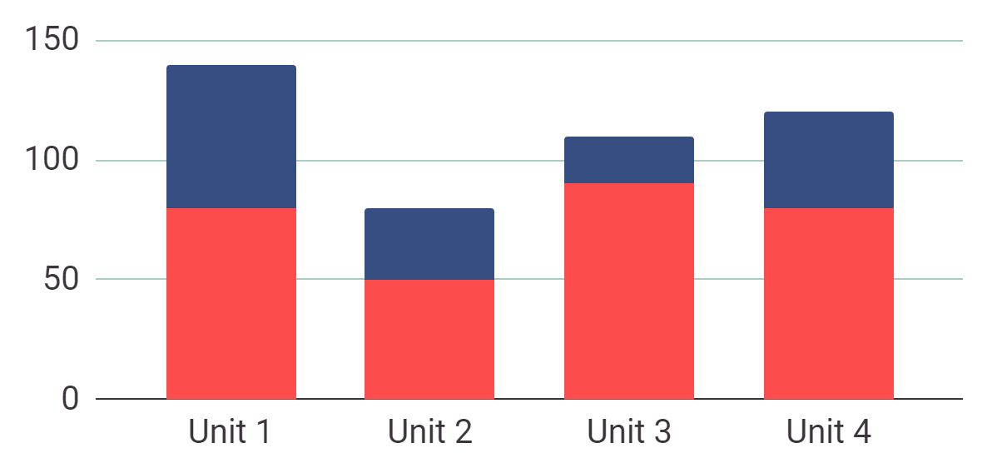
ALCOL E DROGA
STATISTICHE DI INCIDENTI
Le statistiche sugli incidenti stradali dovuti all'uso di alcol o droghe variano a seconda del paese e della regione. Tuttavia, in generale, l'uso di alcol o droghe prima di mettersi alla guida è una delle principali cause di incidenti stradali mortali in tutto il mondo.
1. Secondo l'Organizzazione Mondiale della Sanità (OMS), l'alcol è la principale causa di incidenti stradali mortali in circa il 30% dei paesi. Nel 2018, l'OMS ha stimato che l'alcol è stato responsabile di circa il 3,3% di tutte le morti nel mondo, di cui circa il 3% sono state causate da incidenti stradali.
2. Anche l'uso di droghe può aumentare significativamente il rischio di incidenti stradali. Secondo l'OMS, le droghe illegali sono state la principale causa di incidenti stradali mortali in circa il 12% dei paesi. Tuttavia, l'uso di droghe legali, come i sedativi o gli oppiacei prescritti dal medico, può anche aumentare il rischio di incidenti stradali.
3. È importante notare che l'alcol e le droghe spesso vanno a braccetto e che l'uso concomitante di entrambe può aumentare significativamente il rischio di incidenti stradali. Pertanto, è fondamentale evitare di guidare sotto l'influenza di alcol o droghe per garantire la propria sicurezza e quella degli altri utenti della strada.

Slide 10
SICUREZZA STRADALE

Slide 11
EDUCAZIONE STRADALE
INTRODUZIONE ALL’EDUCAZIONE STRADALE
L'educazione stradale è un insieme di principi, regole e tecniche che vengono insegnate ai conducenti e agli altri utenti della strada per aiutarli a comprendere come muoversi in modo sicuro e responsabile sulla strada.
1. L'educazione stradale include l'apprendimento delle regole del traffico, come il senso di marcia, i segnali stradali e le linee di demarcazione, nonché le tecniche di guida sicura, come l'uso corretto delle cinture di sicurezza e la gestione del tempo di reazione.
2. Inoltre, l'educazione stradale può includere l'apprendimento di come comportarsi in situazioni di emergenza, come cambiare una gomma o fornire primo soccorso in caso di incidente.
3. L'educazione stradale è importante perché aiuta a prevenire incidenti stradali e a proteggere la vita delle persone sulla strada. Viene solitamente impartita attraverso corsi di guida, programmi scolastici o campagne di sensibilizzazione della comunità.
4. L'educazione stradale è importante per tutti gli utenti della strada, indipendentemente dal modo in cui si spostano, che siano a piedi, in bicicletta, sui mezzi pubblici o in auto. Tutti hanno il dovere di rispettare le regole del traffico e di agire in modo responsabile per proteggere se stessi e gli altri sulla strada.

Slide 12
EDUCAZIONE STRADALE
PERCHE E IMPORTANTE?
L'educazione stradale è importante perché aiuta a prevenire incidenti stradali e a proteggere la vita delle persone sulla strada. Oltre a insegnare le regole del traffico e le tecniche di guida sicura, l'educazione stradale può anche includere l'apprendimento sui fattori che possono influire sulla sicurezza stradale, come l'alcol o la stanchezza alla guida.
1. Inoltre, l'educazione stradale può includere l'apprendimento su come comportarsi in modo responsabile sulla strada, come rispettare gli altri utenti della strada e non distrarsi con dispositivi elettronici mentre si guida.
2. L'educazione stradale può essere impartita attraverso corsi di guida formali, programmi scolastici o campagne di sensibilizzazione della comunità. Molti paesi hanno anche test di guida obbligatori che devono essere superati prima di ottenere la patente di guida..
3. È importante che tutti gli utenti della strada ricevano un'adeguata educazione stradale per garantire la sicurezza sulla strada. In questo modo, possono comprendere le regole del traffico e le tecniche di guida sicura e agire in modo responsabile sulla strada, proteggendo se stessi e gli altri.

Slide 13
EDUCAZIONE STRADALE
ASPETTI SULLA EDUCAZIONE STRADALE
Ci sono molti altri aspetti dell'educazione stradale che è importante conoscere. Ad esempio, è importante capire come reagire in caso di emergenza, come cambiare una gomma o fornire primo soccorso in caso di incidente.
1. Inoltre, è importante conoscere le leggi e le normative relative alla guida nel proprio paese o regione, come il limite di velocità e le leggi sull'alcol alla guida.
2. L'educazione stradale dovrebbe anche includere l'apprendimento sulla sicurezza dei veicoli, come come funzionano i sistemi di frenata e di sicurezza e come mantenere il veicolo in buone condizioni.
3. Infine, l'educazione stradale dovrebbe incoraggiare un atteggiamento responsabile sulla strada e promuovere il rispetto degli altri utenti della strada, indipendentemente dal modo in cui si spostano. Ciò significa evitare comportamenti pericolosi, come la guida in stato di ebbrezza o il superamento del limite di velocità, e rispettare le regole del traffico e le leggi in vigore.

Slide 14
COMMENTO PERSONALE
L'educazione stradale è estremamente importante per la sicurezza di tutti sulla strada. Non solo ci insegna le regole del traffico e le tecniche di guida sicura, ma ci aiuta anche a capire come comportarci in modo responsabile sulla strada e a proteggere noi stessi e gli altri.

